Slide 1
Atividades 3: Configuração de HW/SW
Estudo do ambiente de desenvolvimento Arduino
Recursos HW/SW
Linguagem de programação: Dialeto “C”.
Funções principais: setup e loop;
Recursos disponíveis:
“Ports”. Entrada/saída analógica e digital;
Monitor serial.
Tarefa. Programação de intervalos de tempo.

Slide 2
Características do microprocessador
CPU: ARM (Advanced Risc Machine);
Linguagem de programação: Dialeto C;
Memória de Programa (Flash): 32KB
14 pinos para E/S digital;
6 “ports” para entrada analógica. Conversão A/D;
Pinos para alimentação 5 volts e 3,3 volts;
Software:
Ambiente de desenvolvimento integrado (HW/SW);
Bootloader (CARREGAMENTO DE PROGRAMAS);
Interfaces com o SO;
USB. Comunicação e carga de programas.

Slide 3
Microprocessador X Microcomputador
Microcomputador
Sistema de Processamento com chip de CPU, unidades de memória e periféricos de apoio.
Permite carga de um SO, instalação de linguagens de programação, utilitários diversos e múltiplos mecanismos de comunicação.
Microprocessador
Sistema de processamento com Chip que integra CPU, memórias e diversos mecanismos para comunicação com unidades periféricas (sensores), além de periféricos específicos.
Poucos recursos para armazenamento de massa, e normalmente não instala SO. Programas são desenvolvidos em unidades de apoio ou em microcomputadores. Indicados para processos dedicados.

Slide 4
microcomputadorXmicrocontrolador
Microcomputador. CPU + unidades de memória e armazenamento secundário + interfaces e periféricos.
Microcontrolador. Um único chip incorpora CPU, memórias, unidades de apoio, comunicação e dispositivos de entrada e saída.
Memórias: RAM, EPROM, flash.
Interfaces serial (USB);
E/S analógica e digital;
Dispositivos de apoio: Temporizadores, Contadores (clock), etc.

Slide 5
RISC X CISC (Ambiente Arduino)
Computador RISC. Reduced Instruction Set Computer.
(Computador com um conjunto reduzido de instruções)
Dados e instruções em memórias independentes
-Memória de dados (RAM)
-Memória de instruções (flash)
-Instruções de tamanho fixo
- Conjunto reduzido de instruções.
Computador CISC. Complex Instruction Set Computer.
(Computador com um conjunto complexo de instruções)
Dados e instruções compartilham memória RAM.
- Instruções de tamanho variável
- Conjunto de instruções mais completo

Slide 6
IDE Arduino: Componentes de HW/SW
Integrated Development Environment.
(Ambiente de Desenvolvimento Integrado)
Hardware
Placa com microprocessador e circuitos de apoio
Recursos para conexão serial (USB);
Pinos de alimentação: 5/3,3volts. 40 mA de corrente elétrica.
Placas de apoio (Shields) para extensão de funções (rede, WIFI,..).
Software
Dialeto da linguagem C.
Domínio público (open source)
Bibliotecas de apoio
Programas exemplo

Slide 7
IDE Arduino: Recursos de Programação
Microcontrolador AVR ATmega8 (Atmel Corporation). Arquitetura RISC.
Figura 1. Modelo de Arquitetura do Microcontrolador ATMEGA328
CPU (ULA, Registradores, Barramentos, UC,..
Alimentação
Clock
Reset
Ports
Memória de dados
Memória de programas

Slide 8
IDE Arduino: Recursos de Programação
Linhas de comentários:
Pinos para entrada e saída de dados analógicos e digitais. Instruções de entrada e saída.
Funções para programação.
Funções para comunicação serial
Programas exemplo.

Slide 9
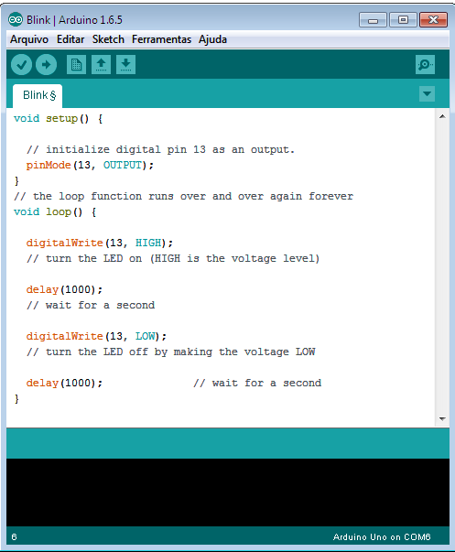
Programa Blink

Slide 10
Programa exemplo. Intervalo de tempo
// Pino 13 tem um LED. Variável led identifica o pino
int led = 13;
/*Função setup. Configuração do HW.
Função pinMode inicializa o pino 13 como saída digital. */
void setup() { pinMode(led, OUTPUT); }
// Função loop. Executada em loop infinito.
void loop() {
digitalWrite(led, HIGH); // Liga o pino 13 (HIGH)
delay(1000); // Pára a CPU por um segundo
digitalWrite(led, LOW); // Desliga o LED (LOW)
delay(1000); // Pára a CPU por um segundo
} // Retorna ao início

Slide 11
Operação do Arduino. Programa BLINK
Ative o programa Arduino.exe, conforme orientações em sala.
Carregue o programa Blink
File→ Examples → Basic → Blink
Compile o programa
Verify (barra de opções);
Transfira o programa Blink para a placa ARDUINO.
*A placa Arduino DEVE estar conectada ao PC para esta comunicação e alimentação. A transferência do programa é feita pelo cabo USB.
→ A placa deve estar configurada para Arduino UNO;
→A porta de comunicação deve ser configurada pelo Arduino

Slide 12
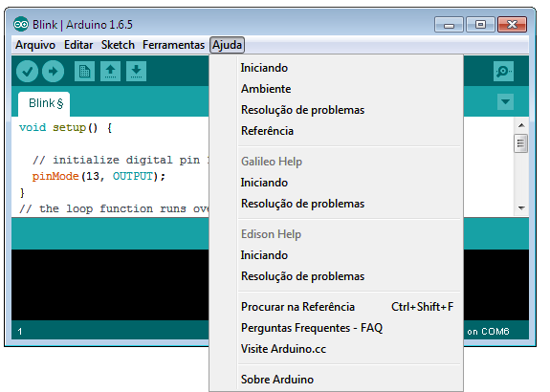
Ajuda. Referencia

Slide 13
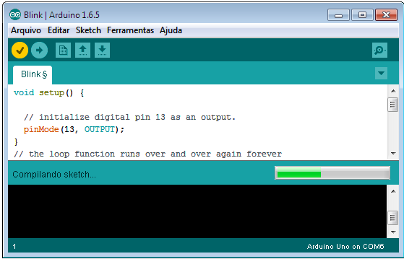
Compilação (Verify)

Slide 14
Sintaxe par configuração dos ports (pinos)
pinMode(pino, modo).
Parâmetros pino: (0 a 13);
modo: OUTPUT/INPUT
Exemplos:
pinMode(11,OUTPUT);
// Pino 11 está configurado como saída.
pinMode(10,INPUT);
// Pino 10 está configurado como entrada.

Slide 15
Programação do Arduino
Função delay (valor). valor em milissegundos.
Pára o processamento em intervalos de MILISSEGUNDOS.

Slide 16
Testes do programa blink
Altere o programa blink para piscar com os seguintes intervalos:
10 segundos
100 milissegundos:
10 milissegundos ligado e 2 segundos desligados;
Qual o intervalo de tempo que você consegue perceber o LED piscando.

Slide 17
Programa: Blinkwithoutdelay
Coloque em operação o arquivo blinkwithoutdelay
Examples → digital → BlinkWithoutDelay.
Estude o programa. Altere a função para operar 5 segundos em nível HIGH e 5 segundos em nível LOW;
Explique a diferença de operação dos programas Blink e BlinkWwithoutDelay.

Slide 18
Estudo: BlinkWithoutDelay
int ledState = LOW; long previousMillis = 0;
// ledState store last time LED was updated
long interval = 100; // interval at which to blink (milliseconds).
void setup() { pinMode(13, OUTPUT); }
void loop() {
/*check to see if it's time to blink the LED; that is, if the difference between
the current time and last time you blinked the LED is bigger than the interval at which you want to blink the LED. */
unsigned long currentMillis = millis();
if(currentMillis - previousMillis > interval) {
previousMillis = currentMillis;
if (ledState == LOW) { ledState = HIGH;}
else ledState = LOW;
// set the LED with the ledState of the variable:
digitalWrite(13, ledState);
}
}

Slide 19
Atenção para a sintaxe
int ledState = LOW;
State: o S está maiúsculas.
LOW está em maiúsculas
Análise e sintaxe das instruções:
pinMode(13, OUTPUT);
digitalWrite(13, ledState);
if (ledState == LOW) { ledState = HIGH;}
else ledState = LOW;

Slide 20
Função mills()
millis()
Description
Returns the number of milliseconds since the Arduino board began running the current program. This number will overflow (go back to zero), after approximately 50 days.

Slide 21
Monitor serial. Saída serial
unsigned long time;
void setup(){ Serial.begin(9600); }
void loop(){ Serial.print("Time: "); time = millis();
//prints time since program started
Serial.println(time);
// wait a second so as not to send massive amounts of data
delay(1000);
}
//Altere o programa para imprimir minutos e segundos.
Use divisão por inteiro ( / ) e resto de divisão ( % )

Slide 22
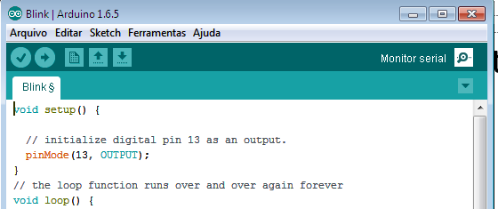
Monitor Serial

Slide 23
Monitor serial: Recurso para saída de dados
// Comunicação via USB.
// Ícone no canto superior esquerdo. Exemplo
int n = 1; // variável global
void setup ( ) { Serial.begin(9600); }
// Inicializa a comunicação serial com 9600 bauds
void loop() {
//A saída pela interface serial é recebida no monitor serial
Serial.print(n); n=n+1;
Serial.println(": Alo Mundo!");
delay(2000);
}
bits/s

Slide 24
Responda no relatório
Como operam as funções:
Serial.begin(9600);
____________________________________
Serial.print(n)
____________________________________
Serial.println(": Alo Mundo!");
____________________________________

Slide 25
Exercício: Um contador de tempo simplificado
Programe um contador de tempo que mostre a segundos e minutos.
Pode usar a função millis() e delay(intervalo)
Solução no próximo slide. Critique a solução apresentada.

Slide 26
Solução ao problema proposto
unsigned long time;
unsigned long segundo; unsigned long minuto;
void setup(){ Serial.begin(9600); }
void loop(){
time = millis()/1000; segundo = time%60; minuto = time/60;
//prints time since program started
Serial.print(" Minuto: "); Serial.print(minuto);
Serial.print(" Segundo: "); Serial.println(segundo);
// wait a second so as not to send massive amounts of data
delay(1000);
}

Slide 27
Anote no relatório
1. Cite uma característica da função void setup() {} ___________________________________________
2. Cite uma característica da função void loop () { } ___________________________________________
3. Mostre como configurar pino 12 como saída:
_______________________________________________
4. Mostre como configurar pino 11 como entrada:
_______________________________________
5. Cite duas diferenças entre as arquiteturas microprocessador X microcomputador:
_______________________________________________
_______________________________________________

Slide 28
Anote no relatório
6. Faça um programa no Arduino para ligar o pino 13 por 5 segundos, desligar por 1 minuto, ligar 10 segundos e desligar
______________________________________________________________________
______________________________________________________________________
______________________________________________________________________
______________________________________________________________________
______________________________________________________________________
7. Defina variáveis Global e local. Dê exemplo em programa Arduino.:
______________________________________________________________________
______________________________________________________________________
8. Qual o valor máximo da variável unsigned long (unsigned long currentMillis - 32 bits)
__________________________________________________________________
9. Como configurar o monitor serial? Mostre num programa como imprimir seu nome
______________________________________________________________________
______________________________________________________________________
______________________________________________________________________
______________________________________________________________________10. Diferencie as funções Serial.print(n) e Serial.println(": Alo Mundo!");
______________________________________________________________________
______________________________________________________________________

